Slide 1
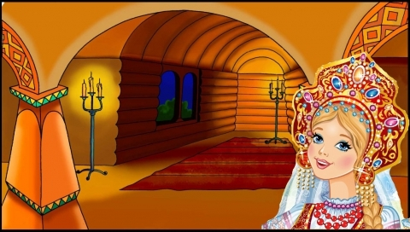

Традиционная русская тряпичная кукла
Автор:
Степанова С.В.
900igr.net

Slide 2

Кукла – одна из интереснейших страниц в истории культуры. . В давние времена чаще их делали в семье сами, а иногда привозили новые "потехи" с ярмарки. В народе считали, что игрушка-подарок принесет ребенку здоровье и благополучие.
Ребенок не только играл в куклы, но и стремился повторить, сделать их самостоятельно. Это побуждало его к труду, творчеству - к одному из главных достоинств самодельной игрушки.
Трудно сказать точно, но кукла как детская игрушка появилась у славян около 1000 лет назад – это подтверждают раскопки под Новгородом.

Slide 3
Почему у народной куклы нет лица?
Традиционная тряпичная кукла безлика. Лицо, как правило, не обозначалось, оставалось белым. Кукла без лица считалась предметом неодушевленным, недоступным для вселения в него злых, недобрых сил, а значит, и безвредным для ребенка. Она должна была принести ему благополучие, здоровье, радость. Это было чудо: из нескольких тряпочек, без рук, без ног, без обозначенного лица передавался характер куклы. Кукла была многолика, она могла смеяться и плакать.

Slide 4
Русская тряпичная кукла
Обрядовая
Обереговая
Игровая

Slide 5
Куклы-обереги
В глубокой древности у кукол было другое предназначение, она была человеку защитой от болезней, несчастий, злых духов. Кукла берегла человека, ее так и называли: оберег или берегиня. Как правило, самыми охранными были куклы, выполненные без иглы и ножниц. Ткань старались при изготовлении кукол не резать, а рвать (иногда кукол так и называли — "рванки").

Slide 6
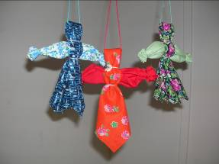
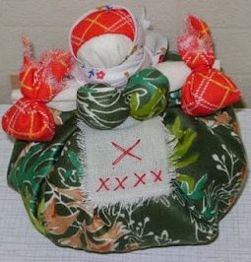
Куватки
Кубышка - Травница

Slide 7
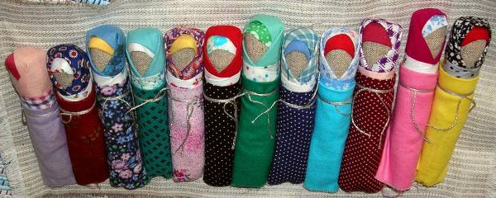
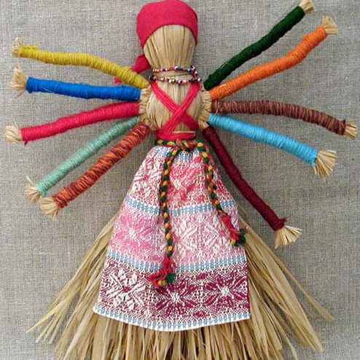
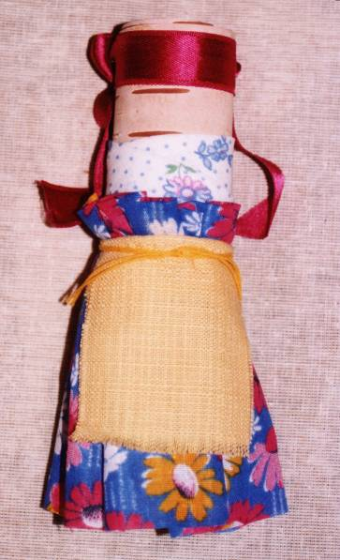
Лихоманки
Берестушка
Десятиручка

Slide 8
Обрядовые куклы
Это достаточно распространенная категория народной игрушки. Такие куклы, выполненные из различных материалов, достаточно несложные по технологии, связаны с передачей ребенку космогонических, нравственных, символических и мифологических знаний. Обрядовые куклы в своем роде очень уникальны, так как содержат символические знания предыдущих поколений. Они были созданы людьми для обрядовых, культовых и магических целей Применяются для различных магических ритуалов.

Slide 9
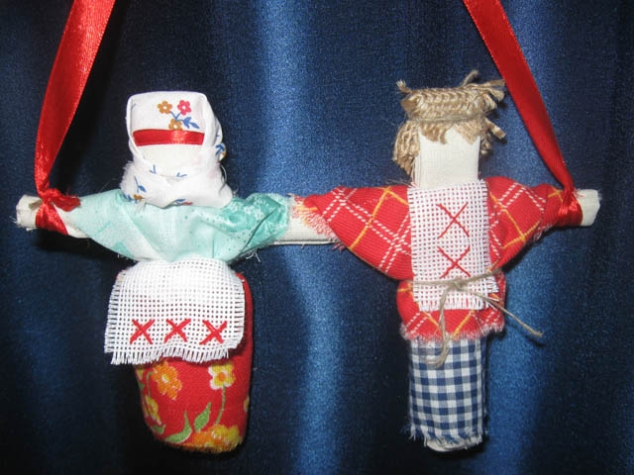
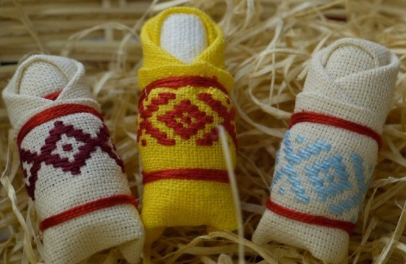
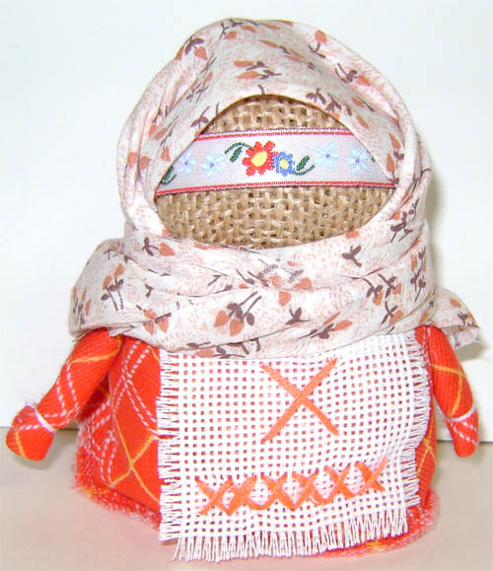
Нералучники
Пеленашка
Крупеничка

Slide 10
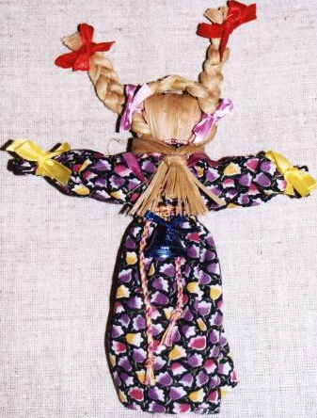
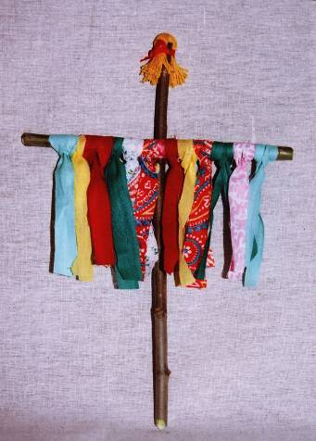
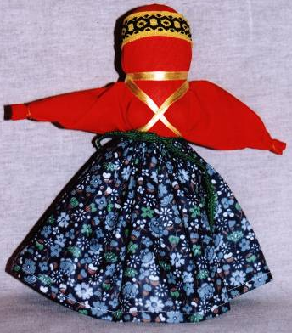
Крестец
Коза
Пасхальная

Slide 11
Игровые
Игру в куклы крестьяне не считали пустой забавой. Они верили, что чем усерднее играет ребенок , тем больше будет достаток в семье, а если с куклами обращаться плохо – неприятностей не миновать. Кукол хранили в ларцах, шкатулках, туесах.
Кукол мужчин долго изображал просто кусок скатанной ткани, куклы мужского пола появились в России только в XIX в.
Играли не только девочки и подростки, но и девушки на выданье, и даже замужние женщины. Девушки приносили своих кукол на посиделки, в гости, в поле. По красоте куклы судили о вкусе и умениях ее хозяйки.

Slide 12
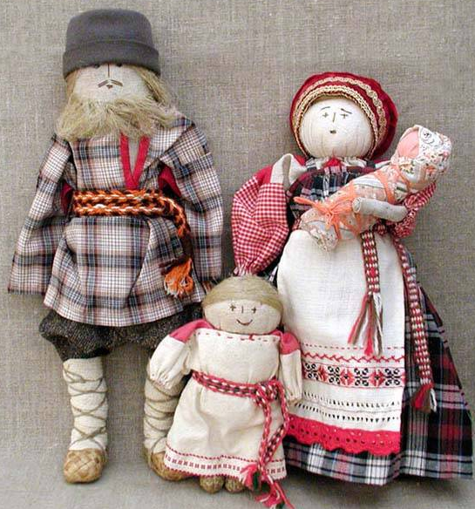
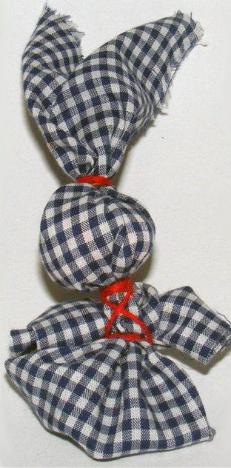
Зайчик на пальчик
Семейка

Slide 13
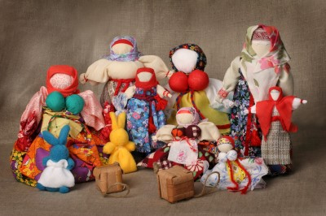
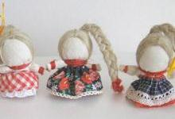
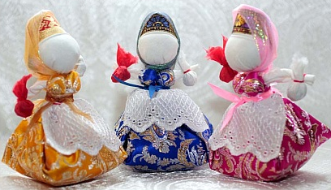
Девочки
Набор кукол
Замужние женщины

Slide 14
Народная кукла была многофункциональной: в одном и том же обличье она могла выполнять разные роли. Детская забава, средство воспитания, предмет магии, праздничный подарок, свадебный атрибут, украшение – все эти ее значения сплетались воедино, в одну самую главную функцию – духовную функцию общения. Она была одним из тех веками проверенных средств, с помощью которых старшее поколение могло передать, а младшее принять, сохранить и передать дальше важную часть накопленного жизненного опыта. Такие куклы берегли и передавались по наследству.

Slide 15
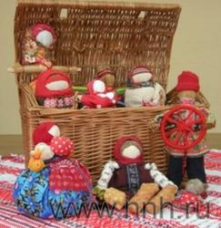
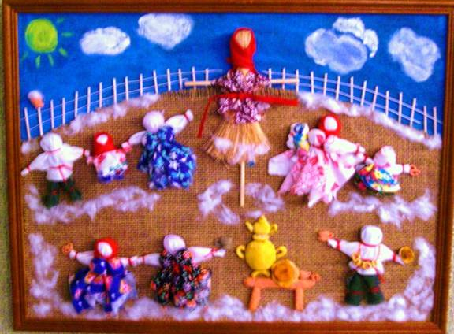
Спасибо
за внимание

